Slide 1


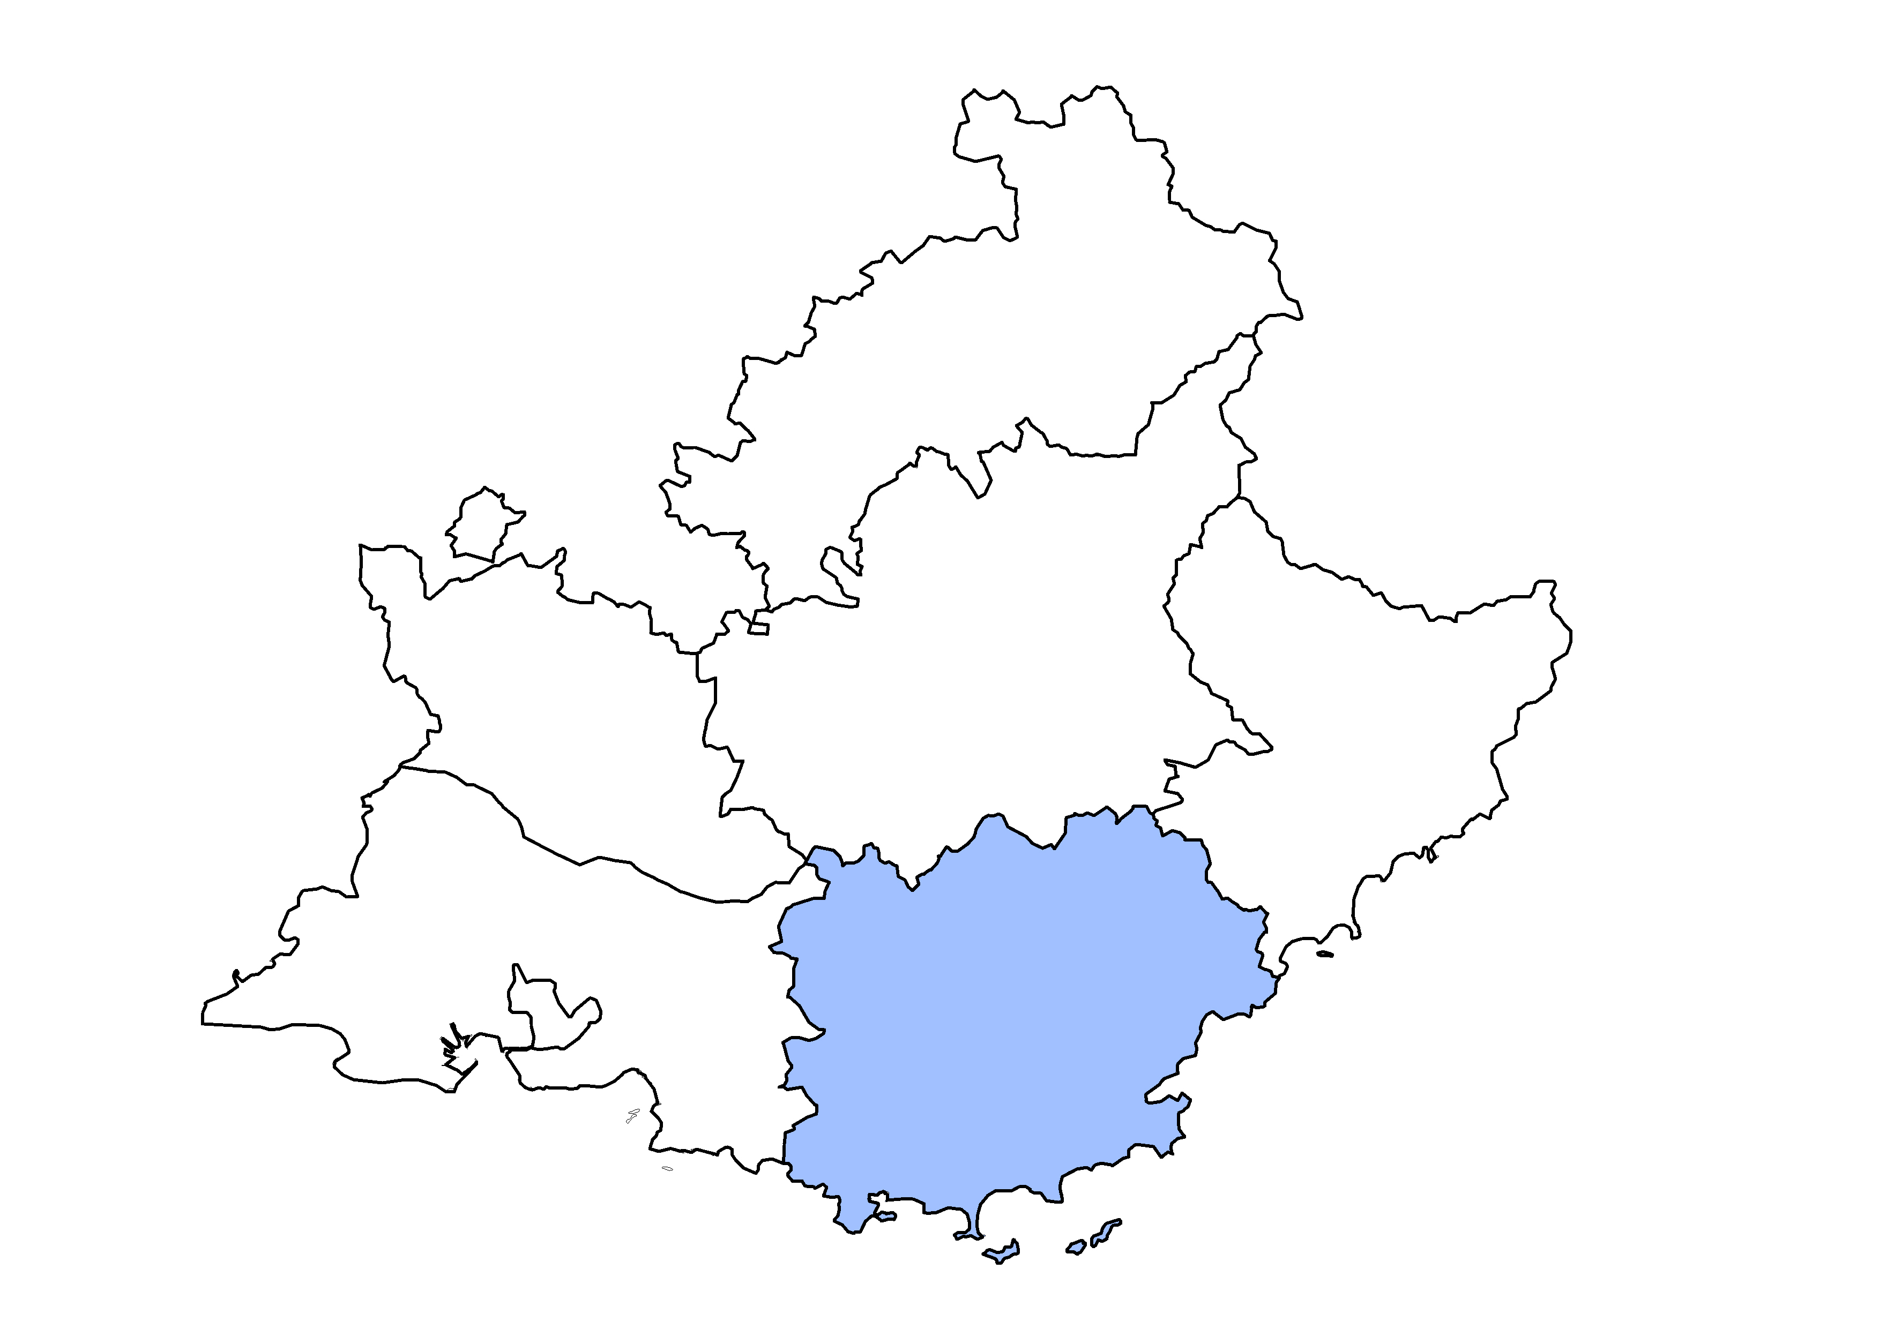

Les éclairages conjoncturels départementaux
La situation conjoncturelle
au 4e trimestre 2024
dans le Var
Crédit photo : ©Shutterstock
Services études, statistiques, évaluation

Slide 2
Fin 2024, plus fort recul de l’emploi salarié depuis la crise sanitaire
Au T4 2024 :
- 0,3 %
- 0,4 %
- 0,3 %

Slide 3
Une baisse liée à l’emploi hors intérim et à l’intérim
- 980
emplois hors intérim
- 470 intérimaires
Au T4 2024 :

Slide 4
Les effectifs diminuent dans tous les secteurs d’activité, sauf l’industrie

Slide 5
Le tertiaire marchand, particulièrement pénalisé par le repli de l’intérim

Slide 6
En rythme annuel, l’emploi se contracte dans la construction et le tertiaire marchand pour la 2e année consécutive

Slide 7
La croissance de l’apprentissage toujours modérée
12 900

Slide 8
Le taux de chômage baisse en rythme trimestriel et annuel…
Taux au T4 2024 (évolution par rapport
au T4 2023) :
7,7 % (-0,4 pt)
7,1 % (-0,3 pt)
7,1 % (-0,2 pt)

Slide 9
… et se situe dans la moyenne des départements comparables

Slide 10
La demande d’emploi rebondit en fin d’année, après une élévation modérée au 3e trimestre 2024

Slide 11
Sur un an, l’élévation est similaire à celle de 2023

Slide 12
Les hommes et les femmes sont concernés de la même façon par le rebond trimestriel

Slide 13
L’augmentation annuelle est beaucoup plus soutenue chez les hommes

Slide 14
Les jeunes sont les plus impactés par la progression trimestrielle…

Slide 15
… et annuelle

Slide 16
Le Var est le seul département de la région où la demande d’emploi de longue durée augmente plus vite sur un trimestre que celle des inscrits depuis moins d’un an

Slide 17
Après trois années de baisse, la demande d’emploi de longue durée repart à la hausse sur un an

Slide 18
Sur un an, baisse du nombre de foyers bénéficiaires du RSA; hausse de la PA, plus prononcée pour l’ASS

Slide 19
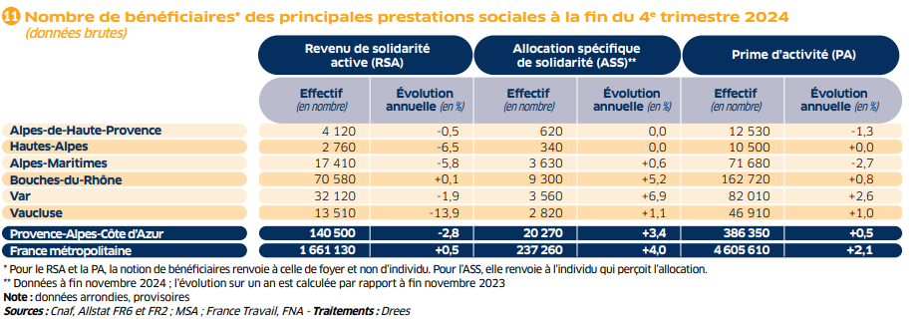
Un repli du nombre de foyers bénéficiaires du RSA moins marqué qu’au niveau régional

Slide 20
Hausse des créations d’entreprises, portées par les micro-entreprises

Slide 21
Le nombre de défaillances d’entreprises continue d’augmenter, mais à un rythme ralenti

Slide 22
Pour en savoir plus
La Note de conjoncture de la Dreets Provence-Alpes-Côte d’Azur:
https://paca.dreets.gouv.fr/Les-publications-periodiques-9124
Retrouvez tous nos indicateurs dans le Tableau de bord des indicateurs clés
en téléchargement sur le site de la Dreets Provence-Alpes-Côte d’Azur :
https://paca.dreets.gouv.fr/Les-indicateurs-cles-de-la-Dreets-Paca

